Slide 1
2026 경기도 공유학교 · 인공지능 기초 · 3회차
지도학습 2 및
모델 평가
"이 모델, 정말 잘하는 걸까? — 재는 법과 올리는 법"
— 성취기준 [인일 03-04] 인공지능 모델의 성능을 비교하고 개선할 수 있다
— 오늘: 왜 평가하는가 → 성능 지표 → 개선하기 → Colab 실습(모델 비교표·튜닝)
— 오늘의 결과물: 개선 전후 비교표 + "내가 이 모델을 고른 이유" 2~3문장

Slide 2
INTRO
학습목표와 오늘의 흐름
강의 45분 + Colab 실습 60분 + 정리 15분 — 결과물은 "숫자 근거가 있는 결정"
시간 | 내용 | 형태
0:00 | 인사 · 2회차 복습 · 오늘의 목표 | 강의 5분
0:05 | PART 1 왜 평가하는가 — 외운 모델 vs 이해한 모델 | 강의 15분
0:20 | PART 2 성능 지표 — 정확도의 함정 · 혼동행렬 · 회귀 지표 | 강의 15분
0:35 | PART 3 개선하기 — 교차검증 · 튜닝 · 스케일링 | 강의 10분
0:45 | PART 4 Colab 실습 — 비교표 → 진단 → 튜닝 → 전후 비교 | 실습 60분
1:45 | 결과물 공유 · 퀴즈 · 정리 · 다음 시간 예고 | 15분
학습목표
훈련·테스트를 나누어 공정하게 평가하는 이유를 말한다
정확도·정밀도·재현율·F1·혼동행렬을 읽고 정확도의 함정을 예로 든다
과적합을 그래프로 확인하고 교차검증·튜닝으로 개선한다
성능표를 근거로 개선 방향을 결정하고 이유를 쓴다
실습 환경
준비물: 구글 계정 + 크롬 브라우저. 실습 파일 03_지도학습2_모델평가_실습_colab.ipynb는 선생님이 나눠 줍니다. 데이터는 코드 안에서 자동으로 불러오므로 업로드할 파일이 없습니다.
2026 경기도 공유학교 · 인공지능 기초 · 3회차 · 지도학습 2 및 모델 평가
2 / 28

Slide 3
INTRO
지난 시간 복습 — 지도학습 세 가지 알고리즘
정답(y)이 있는 데이터로 규칙을 배우는 것이 지도학습. 회귀는 숫자를, 분류는 종류를 맞힌다
알고리즘 | 원리 한 줄 | 어울리는 문제 | 사람이 정하는 값
kNN | 가장 가까운 이웃 k명의 다수결 | 분류 (경계가 구불구불) | k (이웃 수)
결정트리 | "○○이 크면?" 질문을 이어 가며 나누기 | 분류·회귀, 설명이 필요할 때 | 깊이 (max_depth)
선형회귀 | 점들 사이로 가장 잘 맞는 직선 | 회귀 (숫자 예측) | (거의 없음)
로지스틱 회귀 | 직선으로 "확률"을 만들어 분류 | 분류 (예/아니오) | C (단순함 정도)
2회차에 만든 모델은 "훈련 데이터에서 몇 % 맞혔나"만 봤습니다. 그 점수를 믿어도 될까요? 오늘의 출발점입니다.
오늘 새로 만나는 말: 과적합 · 훈련/테스트 · 혼동행렬 · 정밀도/재현율 · 교차검증 · 하이퍼파라미터 · 스케일링
2026 경기도 공유학교 · 인공지능 기초 · 3회차 · 지도학습 2 및 모델 평가
3 / 28

Slide 4
01
이 파트에서
1 외운 모델 vs 이해한 모델
2 과소적합 · 적합 · 과적합
3 훈련 / 검증 / 테스트
PART 1
4 과적합을 눈으로 — 트리 깊이 실험
왜 평가하는가
외운 학생과 이해한 학생을 구별하려면 새 문제를 내야 한다

Slide 5
PART 1 · 왜 평가하는가
문제집 답을 외운 학생은 새 문제를 못 푼다
모델도 훈련 데이터를 통째로 외울 수 있다 — 그러면 훈련 점수는 100%, 새 데이터는 엉망
외운 학생 = 과적합 모델
이해한 학생 = 잘 배운 모델
문제집(훈련 데이터)은 100점
숫자 하나만 바뀐 새 문제는 틀림
규칙이 아니라 답 자체를 기억
너무 복잡한 모델·너무 적은 데이터에서 잘 생김
문제집도 잘 풀고 새 문제도 잘 풂
원리(패턴)를 기억
조금 틀리더라도 새 데이터에 강함
우리가 원하는 모델
그래서 모델의 실력은 본 적 없는 데이터로 재야 합니다. 시험 문제를 미리 본 학생의 점수는 실력이 아니니까요.
1
훈련 데이터로 배우기
2
본 적 없는 데이터로 시험
3
점수 차이가 크면 "외운 것"
2026 경기도 공유학교 · 인공지능 기초 · 3회차 · 지도학습 2 및 모델 평가
5 / 28

Slide 6
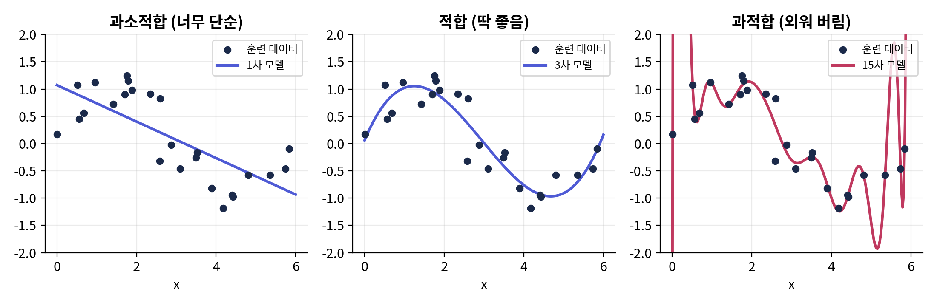
PART 1 · 왜 평가하는가
과소적합 · 적합 · 과적합 — 같은 점, 다른 곡선
너무 단순하면 훈련조차 못 맞히고(과소적합), 너무 복잡하면 훈련만 맞힌다(과적합)
같은 25개 점을 1차·3차·15차 곡선으로 맞춘 결과. 15차 곡선은 모든 점을 지나가지만 새 점은 엉뚱하게 예측한다
상태 | 증상 | 처방
과소적합 | 훈련도 테스트도 낮음 | 더 복잡한 모델 · 특징 추가
과적합 | 훈련은 높은데 테스트가 낮음 | 단순하게(깊이 제한, k 늘리기) · 데이터 늘리기
2026 경기도 공유학교 · 인공지능 기초 · 3회차 · 지도학습 2 및 모델 평가
6 / 28

Slide 7
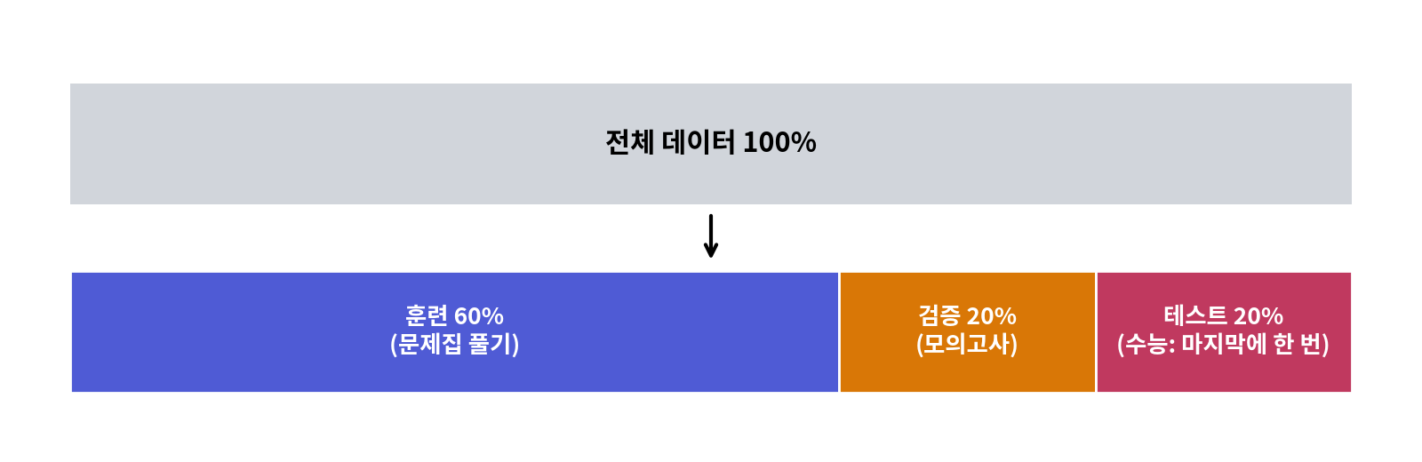
PART 1 · 왜 평가하는가
데이터를 셋으로 나눈다 — 문제집 · 모의고사 · 수능
테스트 데이터는 "수능"처럼 마지막에 딱 한 번만 쓴다
훈련 규칙을 배우는 데이터 → fit()
검증 설정(k·깊이)을 고를 때 쓰는 데이터 → 교차검증이 대신
테스트 최종 실력 확인, 단 한 번 → score()
실습 3
한 줄로 나누기
from sklearn.model_selection import train_test_split
X_train, X_test, y_train, y_test = train_test_split(X, y, test_size=0.3, random_state=42, stratify=y)
# test_size=0.3 → 30%를 테스트로 random_state=42 → 섞는 방법 고정 stratify=y → 품종 비율 유지
주의 테스트 점수를 보고 모델을 고치면, 그 순간 테스트는 "본 적 없는 데이터"가 아니게 됩니다. 설정은 검증(교차검증)으로, 테스트는 마지막에만!
2026 경기도 공유학교 · 인공지능 기초 · 3회차 · 지도학습 2 및 모델 평가
7 / 28

Slide 8
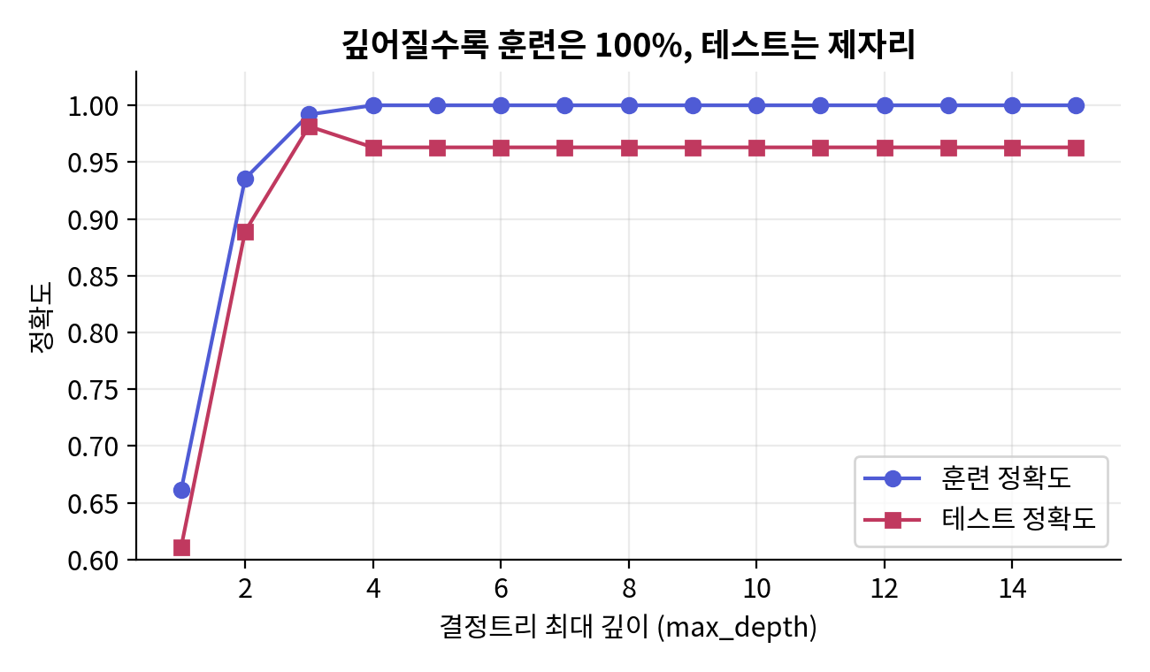
PART 1 · 왜 평가하는가
과적합을 눈으로 — 트리를 깊게 팔수록 훈련만 오른다
와인 품종 데이터 · 결정트리 max_depth 1~15 (실습 7단계에서 직접 그린다)
그래프 읽기
깊이 1~2: 둘 다 낮음 → 과소적합
깊이 3: 테스트 0.981로 최고
깊이 4+: 훈련 1.000, 테스트 0.963 제자리 → 과적합
답: 테스트가 가장 높으면서 가장 단순한 깊이 3
점수가 같으면 단순한 쪽 (오컴의 면도날)
깊이·k처럼 사람이 정하는 값을 하이퍼파라미터라고 합니다. 좋은 값은 데이터마다 달라서 직접 시험해 봐야 합니다 (PART 3).
2026 경기도 공유학교 · 인공지능 기초 · 3회차 · 지도학습 2 및 모델 평가
8 / 28

Slide 9
02
이 파트에서
1 정확도와 그 함정
2 혼동행렬
3 정밀도 · 재현율 · F1
PART 2
4 회귀 지표 MAE · RMSE · R²
성능 지표
"몇 % 맞혔나"만으로는 모자라다 — 문제의 목적에 맞는 자를 고르자

Slide 10
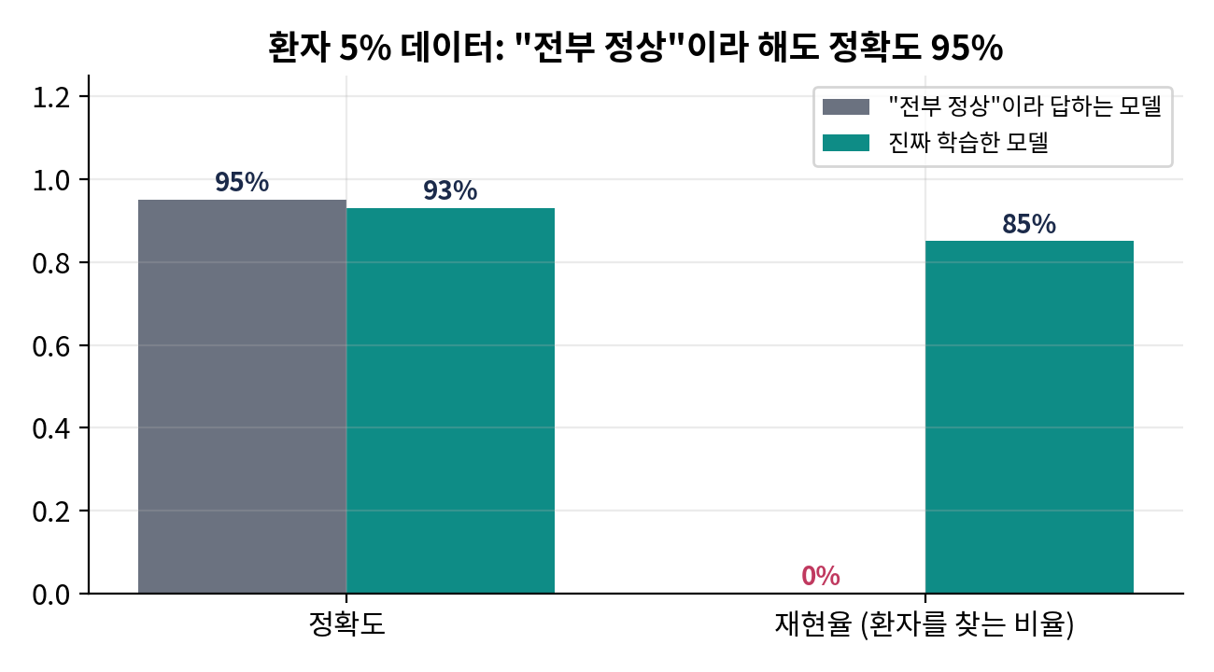
PART 2 · 성능 지표
정확도 95%인데 쓸모없는 모델이 있다
환자가 5%뿐인 데이터: "전부 정상"이라고만 답해도 정확도 95%
정확도의 함정
정확도 = 맞힌 개수 ÷ 전체
정답이 한쪽으로 쏠린(불균형) 데이터에서는 속는다
"전부 정상" 모델: 정확도 95%, 환자 발견 0명
병 진단·사기 탐지·불량 검출이 모두 이런 데이터
→ 다른 자(지표)가 필요하다
실습 6단계에서 DummyClassifier(strategy="most_frequent")로 이 "전부 정상" 모델을 직접 만들어 비교합니다.
2026 경기도 공유학교 · 인공지능 기초 · 3회차 · 지도학습 2 및 모델 평가
10 / 28

Slide 11
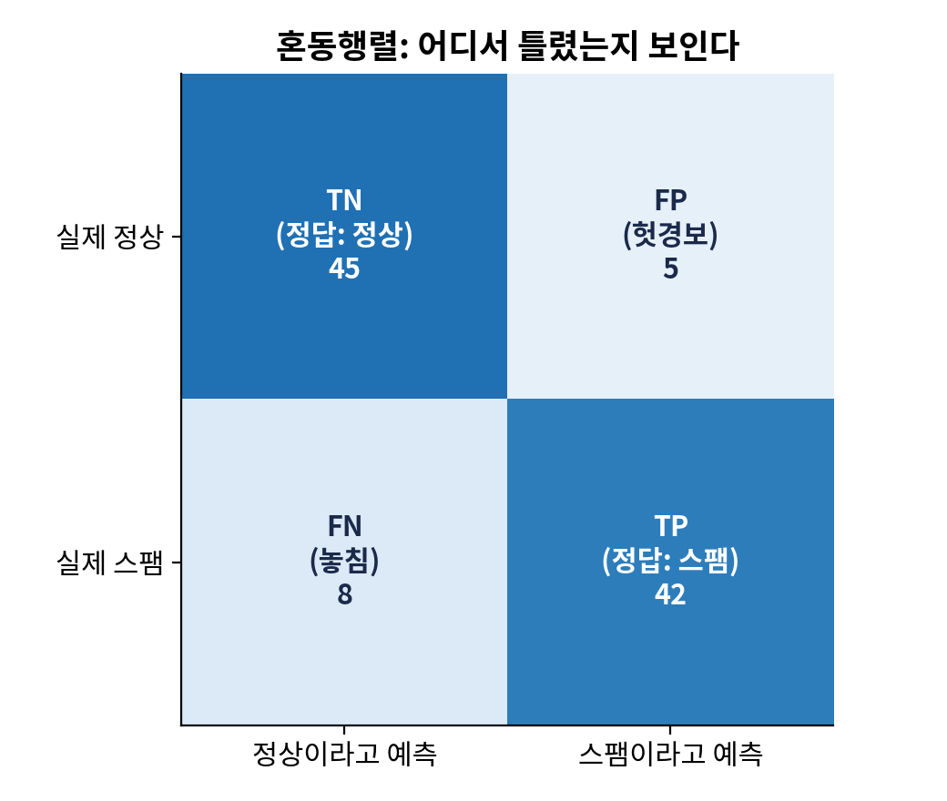
PART 2 · 성능 지표
혼동행렬 — 어디서, 어떻게 틀렸는지 보인다
행 = 실제, 열 = 예측. 대각선이 정답, 대각선 밖이 실수
칸 | 뜻 (스팸 필터 예)
TP | 스팸을 스팸이라 함 (정답)
TN | 정상을 정상이라 함 (정답)
FP | 정상을 스팸이라 함 — 헛경보
FN | 스팸을 정상이라 함 — 놓침
정확도 = (TP + TN) ÷ 전체 = (42 + 45) ÷ 100 = 0.87
실수의 종류(FP vs FN)에 따라 피해가 다르다는 것이 핵심
실습 5
from sklearn.metrics import confusion_matrix
confusion_matrix(y_test, y_pred) # 행=실제, 열=예측
2026 경기도 공유학교 · 인공지능 기초 · 3회차 · 지도학습 2 및 모델 평가
11 / 28

Slide 12
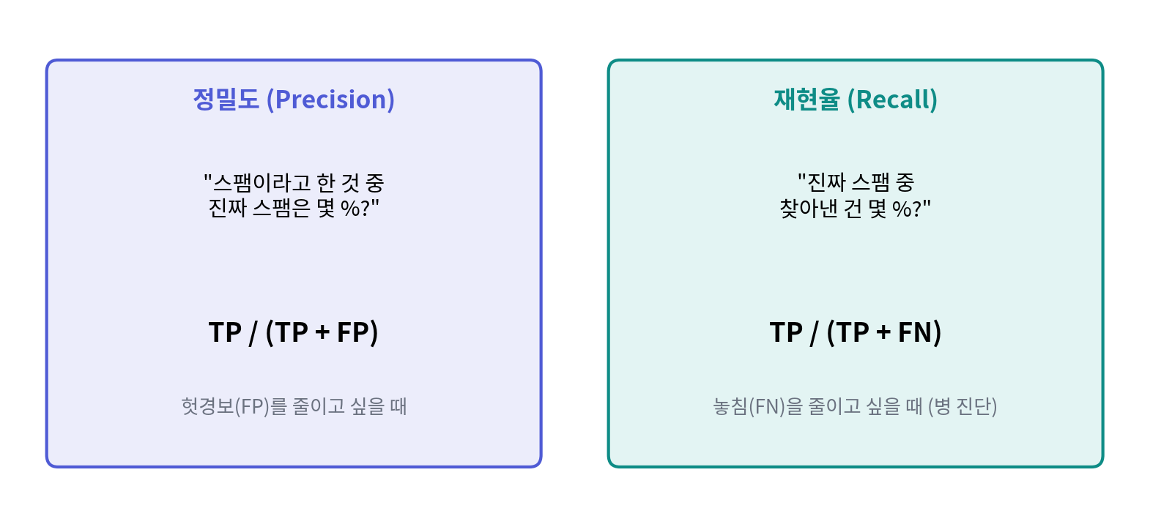
PART 2 · 성능 지표
정밀도와 재현율 — 헛경보가 싫은가, 놓침이 싫은가
두 지표는 시소: 한쪽을 올리면 다른 쪽이 내려간다 → 문제의 목적이 결정
상황 | 중요한 지표
병 진단 | 재현율 (놓치면 큰일)
스팸 필터 | 정밀도 (정상 메일 잃으면 곤란)
화재 감지 | 재현율
유튜브 추천 | 정밀도 (엉뚱한 추천 싫음)
F1 점수 = 정밀도와 재현율의 조화 평균. 둘 다 중요하거나 데이터가 불균형할 때 정확도 대신 씁니다. classification_report() 한 줄이면 품종별 정밀도·재현율·F1이 다 나옵니다.
2026 경기도 공유학교 · 인공지능 기초 · 3회차 · 지도학습 2 및 모델 평가
12 / 28

Slide 13
PART 2 · 성능 지표
회귀는 "얼마나 빗나갔나"를 잰다 — MAE · RMSE · R²
숫자를 맞히는 문제에는 맞다/틀리다가 없다
세 가지 자
지표 | 읽는 법
MAE | "평균 5.5점 틀린다" — 단위 그대로, 직관적
RMSE | 큰 오차를 더 무겁게 벌줌 · 항상 MAE 이상
R² | 1 = 완벽, 0 = 평균으로 찍은 수준, 음수 = 평균보다 못함
MAE = 평균( |실제 − 예측| )
RMSE = √ 평균( (실제 − 예측)² )
R² = 1 − 모델 오차 ÷ "평균으로 찍은" 오차
공부시간·수면 → 성적 (실습 12단계) | MAE | RMSE | R²
선형회귀 | 5.53점 | 7.46점 | 0.747
결정트리 회귀 (깊이 제한 없음) | 7.65점 | 9.83점 | 0.561
결정트리 회귀 (깊이 3) | 5.86점 | 7.60점 | 0.738
깊이 제한 없는 트리는 회귀에서도 과적합 → 오차가 커진다. 분류든 회귀든 원리는 같다.
2026 경기도 공유학교 · 인공지능 기초 · 3회차 · 지도학습 2 및 모델 평가
13 / 28

Slide 14
03
이 파트에서
1 교차검증: 한 번 나누기의 운 없애기
2 하이퍼파라미터 튜닝: GridSearchCV
3 스케일링: kNN이 약했던 진짜 이유
PART 3
4 개선 전 → 후
개선하기
점수를 올리는 세 가지 도구 — 교차검증 · 하이퍼파라미터 튜닝 · 스케일링

Slide 15
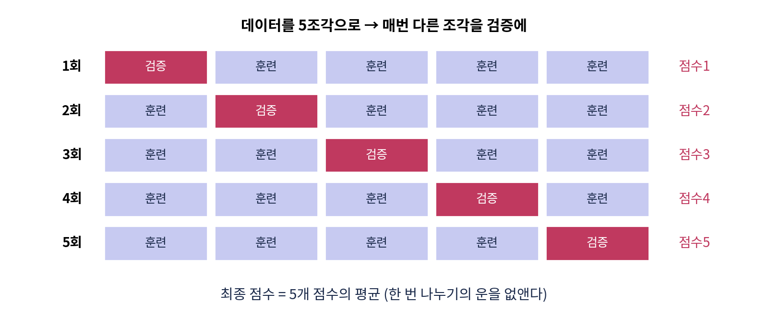
PART 3 · 개선하기
교차검증 — 한 번 나누기의 "운"을 없앤다
훈련 데이터를 5조각으로 나눠 5번 시험하고 평균 (테스트 데이터는 아직 안 쓴다)
왜 필요한가
어떤 데이터가 테스트에 들어가느냐에 따라 점수가 오르내림
5개 점수의 평균은 운이 덜 섞인 실력
5개 점수의 편차(±)는 안정성
설정(k·깊이)을 고를 때 쓰는 "모의고사"
실습 9
한 줄이면 된다
from sklearn.model_selection import cross_val_score
scores = cross_val_score(model, X_train, y_train, cv=5) # 5번 시험
print(scores.round(3), scores.mean().round(3)) # 예: [0.92 0.96 1. 1. 0.917] 0.959
2026 경기도 공유학교 · 인공지능 기초 · 3회차 · 지도학습 2 및 모델 평가
15 / 28

Slide 16
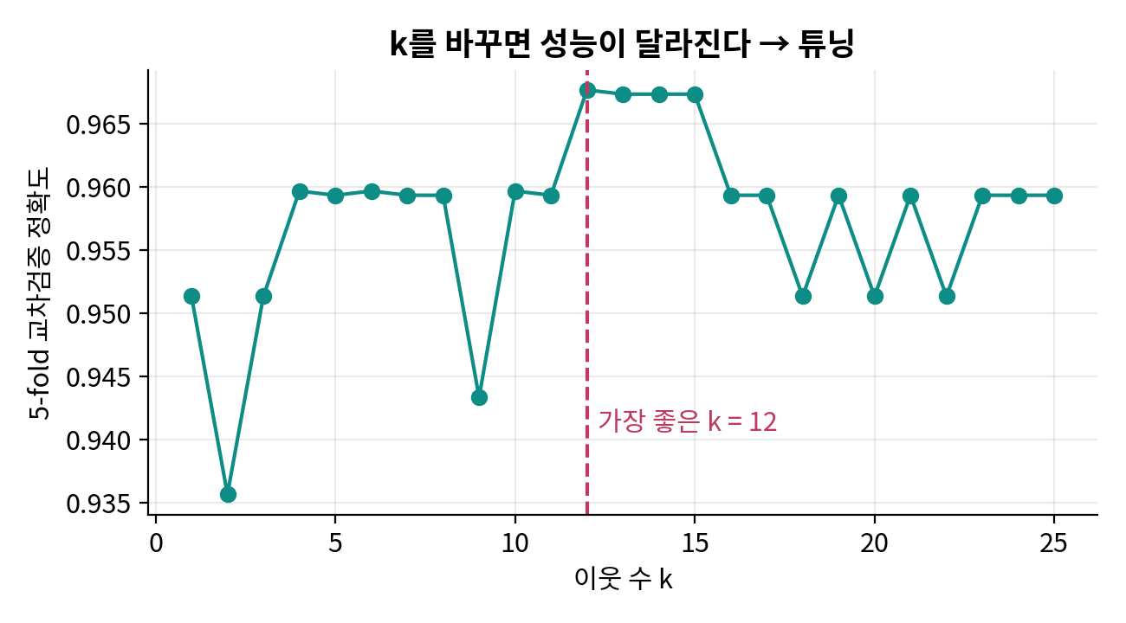
PART 3 · 개선하기
하이퍼파라미터 튜닝 — 후보를 전부 시험해 본다
GridSearchCV = 후보 값 × 교차검증을 자동으로 돌려 가장 좋은 설정을 고른다
실습 10
from sklearn.model_selection import GridSearchCV
grid = GridSearchCV(
make_pipeline(StandardScaler(), KNeighborsClassifier()),
param_grid={'kneighborsclassifier__n_neighbors': range(1, 26)},
cv=5)
grid.fit(X_train, y_train) # 25개 후보 × 5번 = 125번 학습
grid.best_params_ # → k = 12
grid.best_estimator_ # 최적 설정으로 다시 학습한 모델
kNN의 k를 1~25까지 바꾼 5-fold 교차검증 점수 — 이 데이터에서는 k=12가 최고
모델 | 하이퍼파라미터 | 작을수록 | 클수록
kNN | k (이웃 수) | 복잡 (과적합 쪽) | 단순 (과소적합 쪽)
결정트리 | max_depth (깊이) | 단순 | 복잡 (외움)
로지스틱 회귀 | C | 단순 | 복잡
2026 경기도 공유학교 · 인공지능 기초 · 3회차 · 지도학습 2 및 모델 평가
16 / 28

Slide 17
PART 3 · 개선하기
kNN이 약했던 진짜 이유 — 열마다 숫자 크기가 다르다
스케일링(StandardScaler) 하나로 kNN 테스트 정확도 0.722 → 0.944
와인 데이터 | alcohol | hue | proline
평균 | 13.0 | 0.96 | 747
최댓값 | 14.8 | 1.71 | 1680
StandardScaler
모든 열을 평균 0, 표준편차 1로 맞춤
make_pipeline(StandardScaler(), 모델)로 한 덩어리
훈련에서 배운 평균·표준편차를 테스트에 그대로 적용 (정보 유출 방지)
거리·기울기를 쓰는 kNN·로지스틱·선형회귀에 효과 / 결정트리는 불필요
kNN은 거리로 이웃을 찾는다. proline 차이가 수백이면 hue 차이 0.5는 있으나 마나 → 거리가 큰 열에 독점된다.
실습 8
전처리만으로 22%p
from sklearn.preprocessing import StandardScaler
from sklearn.pipeline import make_pipeline
knn_scaled = make_pipeline(StandardScaler(), KNeighborsClassifier(n_neighbors=5)).fit(X_train, y_train)
knn_scaled.score(X_test, y_test) # 0.722 → 0.944 (모델은 그대로, 전처리만 바꿈)
2026 경기도 공유학교 · 인공지능 기초 · 3회차 · 지도학습 2 및 모델 평가
17 / 28

Slide 18
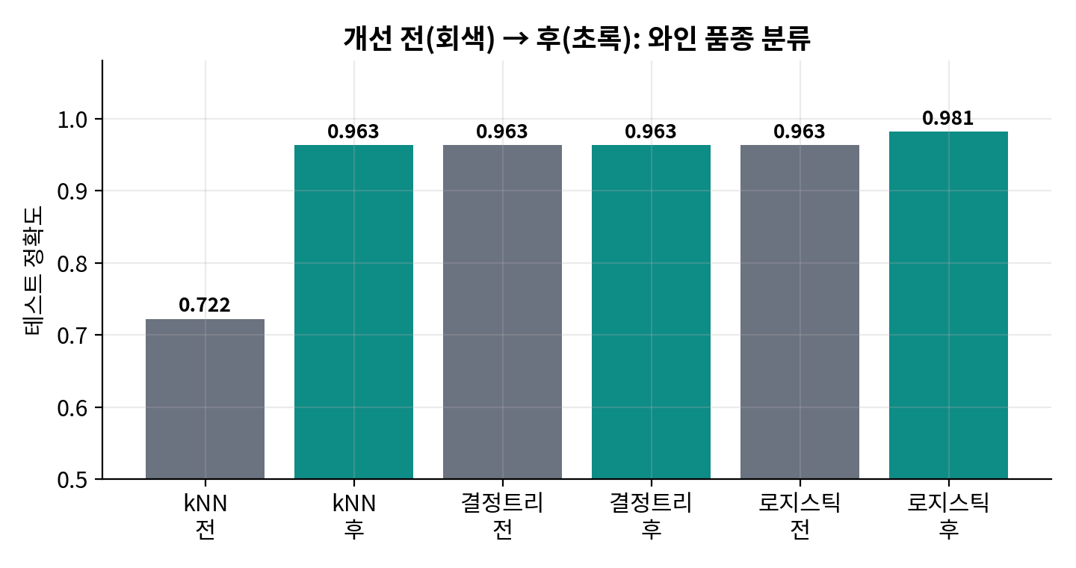
PART 3 · 개선하기
개선 전 → 후 — 실습에서 만들 최종 비교표
와인 품종 분류 · 테스트 데이터 54병 · 실제 실행 결과
모델 | 전 | 후
kNN | 0.722 | 0.963
결정트리 | 0.963 | 0.963 (깊이 3)
로지스틱 회귀 | 0.963 | 0.981
kNN: 스케일링 + k=12
결정트리: 깊이 3·잎 4 (점수 같음, 더 단순)
로지스틱: 스케일링
1
같은 조건으로 비교표
2
목적에 맞는 지표 읽기
3
과적합/과소적합 진단
4
튜닝 · 전처리
5
테스트로 최종 확인 → 근거 쓰기
2026 경기도 공유학교 · 인공지능 기초 · 3회차 · 지도학습 2 및 모델 평가
18 / 28

Slide 19
04
이 파트에서
1 노트북 열기 · 순서대로 실행
2 셀 1~6: 비교표 · 혼동행렬
3 셀 7~12: 진단 · 튜닝 · 회귀
PART 4
4 직접 해보기 · 결과물 제출
Colab 실습
모델 비교표 → 지표 읽기 → 과적합 실험 → 튜닝 → 개선 전후 비교 → 결정 근거 쓰기 (60분)

Slide 20
PART 4 · Colab 실습
실습 시작 — Colab에 노트북 올리고 순서대로 실행
오류가 나면 "런타임 → 런타임 다시 시작" 후 처음부터
1
colab.research.google.com 접속 (구글 로그인)
2
파일 → 노트 업로드 → 03_..._colab.ipynb
3
셀 클릭 → Shift+Enter (위에서부터)
4
셀 1에서 "준비 완료!" 확인
실습 규칙
자주 나는 오류
셀은 위에서부터 순서대로 — 건너뛰면 변수가 없다는 오류
출력의 숫자를 읽고 옆 사람과 말로 설명해 보기
🧩 직접 해보기는 정답을 보기 전에 시도
막히면 HTML 수업자료의 "막혔을 때"를 먼저 확인
NameError: X_train is not defined → 위 셀을 안 돌림
그래프 한글이 □□ → 런타임 다시 시작 후 셀 1부터
Invalid parameter → 옵션 이름 오타 (밑줄 2개 __)
SyntaxError → 따옴표·괄호 짝 확인
데이터는 scikit-learn 내장 와인 데이터(178병·13성분·품종 3종). 인터넷 다운로드나 파일 업로드가 필요 없습니다.
2026 경기도 공유학교 · 인공지능 기초 · 3회차 · 지도학습 2 및 모델 평가
20 / 28

Slide 21
PART 4 · Colab 실습
실습 단계표 — 셀마다 "무엇을 확인하는가"
셀 1~6 (25분): 나누기 · 비교표 · 혼동행렬 · 정확도의 함정
셀 | 내용 | 확인할 것
1 | 도구 불러오기 · 한글 폰트 | "준비 완료!" 출력
2 | 와인 데이터 불러오기 | (178, 13) · 품종별 59/71/48 → 거의 균형
3 | 훈련/테스트 나누기 (70:30, stratify) | 훈련 124병 / 테스트 54병
4 | kNN·결정트리·로지스틱 비교표 | 결정트리 훈련 1.000 vs 테스트 0.963 → 외운 흔적 / kNN 0.722 왜 낮을까?
5 | 혼동행렬 · classification_report | 대각선 17·20·15 = 정답 / 품종0 1병을 품종1로 착각
6 | "전부 정상" 더미 모델 vs 진짜 모델 | 정확도 0.957 vs 0.983 비슷 / 재현율 0.000 vs 0.615 하늘과 땅
2026 경기도 공유학교 · 인공지능 기초 · 3회차 · 지도학습 2 및 모델 평가
21 / 28

Slide 22
PART 4 · Colab 실습
실습 단계표 — 진단하고 개선하기
셀 7~12 (25분): 과적합 실험 · 스케일링 · 교차검증 · GridSearchCV · 전후 비교 · 회귀 지표
셀 | 내용 | 확인할 것
7 | 트리 깊이 1~15 훈련/테스트 곡선 | 깊이 3에서 테스트 최고 0.981 / 4+는 훈련 1.000 제자리
8 | StandardScaler + kNN | proline 평균 747 vs hue 0.96 / kNN 0.722 → 0.944
9 | cross_val_score 5-fold | 5개 점수가 조각마다 다름 / 로지스틱 평균 0.984 ±0.020 가장 안정
10 | GridSearchCV (k 1~25 · 깊이·잎) | kNN 최적 k=12 / 트리 max_depth 3, min_samples_leaf 4
11 | 개선 전 → 후 비교표 (테스트 최종) | kNN 0.722→0.963 / 트리 0.963→0.963 / 로지스틱 0.963→0.981
12 | 회귀 지표 MAE·RMSE·R² | 선형회귀 MAE 5.53 · R² 0.747 / 깊이 제한 없는 트리 과적합
2026 경기도 공유학교 · 인공지능 기초 · 3회차 · 지도학습 2 및 모델 평가
22 / 28

Slide 23
PART 4 · Colab 실습
직접 해보기 2개 + 오늘의 결과물 제출
셀 13~15 (10분): 정답을 보기 전에 시도 → 제출 셀 출력 캡처
🧩 직접 해보기 1 — 로지스틱 회귀 C 튜닝
🧩 직접 해보기 2 — 판정 문턱값 바꾸기
후보 [0.01, 0.1, 1, 10, 100]을 GridSearchCV로
옵션 이름: logisticregression__C
예상: 최적 C=1 · 교차검증 0.984 · 테스트 0.981
환자 확률 문턱값 0.5 → 0.3 → 0.2 → 0.1
재현율 0.615 → 0.923, 정밀도 1.0 → 0.800
병 진단이라면 어느 쪽이 나을지 토론
📝 제출물 (셀 15) 이름·학번 + 비교표 + 최종 선택 모델 + 이유 2~3문장 → 출력 화면 캡처
좋은 이유의 조건: ① 표의 숫자 인용 ② 교차검증 안정성(±) 언급 ③ 점수가 같으면 단순한 모델을 택한 이유 ④ 다음에 볼 지표 제안
시간이 남으면: load_breast_cancer()로 같은 과정 반복 → 이 문제에서 재현율이 왜 중요한지 써 보기
2026 경기도 공유학교 · 인공지능 기초 · 3회차 · 지도학습 2 및 모델 평가
23 / 28

Slide 24
PART 5 · 정리와 평가
핵심 정리 — 오늘 가져갈 세 문장
결과물 공유 후 함께 읽기
1. 모델의 실력은 본 적 없는 데이터로 잰다. 훈련/테스트를 나누고, 설정은 교차검증으로 고르고, 테스트는 마지막에 한 번.
2. 정확도만 믿지 않는다. 불균형 데이터에서는 정밀도·재현율·F1, 회귀에서는 MAE·RMSE·R² — 문제의 목적이 지표를 정한다.
3. 개선은 순환이다. 같은 조건 비교표 → 과적합/과소적합 진단 → 튜닝·스케일링 → 최종 확인 → 숫자 근거로 결정.
1
비교표
2
지표 읽기
3
진단
4
튜닝·전처리
5
최종 확인 · 결정
2026 경기도 공유학교 · 인공지능 기초 · 3회차 · 지도학습 2 및 모델 평가
24 / 28

Slide 25
PART 5 · 정리와 평가
퀴즈 — 세 문제
손들고 답하기 (정답은 다음 슬라이드)
Q1
Q2
Q3
훈련 정확도 100%, 테스트 정확도 70%.
이 모델의 상태는?
① 과소적합 ② 과적합
③ 데이터 과다 ④ 정상
환자 2% 데이터에서 "모두 정상"이라 답하는 모델의 정확도와, 꼭 봐야 할 지표는?
① 2%, 정확도 ② 98%, 재현율
③ 50%, MAE ④ 98%, R²
kNN 0.72 → StandardScaler 붙이니 0.94.
가장 알맞은 설명은?
① k가 바뀌었다
② 열마다 크기가 달라 거리가 큰 열에 좌우되던 것이 고쳐졌다
③ 테스트 데이터가 바뀌었다
2026 경기도 공유학교 · 인공지능 기초 · 3회차 · 지도학습 2 및 모델 평가
25 / 28

Slide 26
PART 5 · 정리와 평가
퀴즈 정답과 해설
문제 | 정답 | 해설
Q1 | ② 과적합 | 훈련은 잘 맞히는데 새 데이터에 약함 = 외운 것. 깊이 제한·k 늘리기·데이터 늘리기로 완화
Q2 | ② 98%, 재현율 | 98%가 정상이므로 정확도 98%. 하지만 환자를 한 명도 못 찾음 → 재현율(진짜 환자 중 찾아낸 비율) 0
Q3 | ② | kNN은 거리를 쓰므로 값이 큰 열(proline)이 거리를 독점. 스케일링으로 모든 열을 같은 크기로
HTML 수업자료에 퀴즈 5문항이 더 있습니다 (보기를 누르면 해설이 나옵니다). 집에서 한 번 더 풀어 보세요.
2026 경기도 공유학교 · 인공지능 기초 · 3회차 · 지도학습 2 및 모델 평가
26 / 28

Slide 27
PART 5 · 정리와 평가
실습 결과 평가 기준 — 무엇을 보는가
"모델 성능 결과를 바탕으로 개선 방향 결정" · 제출 캡처 1장으로 평가
항목 | 우수 (3) | 보통 (2) | 미흡 (1)
① 비교표 완성 | 3개 이상 모델의 전/후 점수 | 일부 모델만 | 표 없음
② 지표 해석 | 정확도 외 정밀도/재현율 또는 교차검증 편차 언급 | 정확도만 언급 | 해석 없음
③ 개선 방향 결정 | 표의 숫자를 인용해 최종 모델과 이유 2~3문장 | 이유 한 문장·근거 부족 | 선택만, 이유 없음
④ 직접 해보기 | 2개 모두 실행·결과 설명 | 1개 실행 | 미실행
핵심은 ③ — "점수가 가장 높아서"만이 아니라 왜 그 숫자를 믿을 수 있는지(안정성·단순함·목적에 맞는 지표)까지 쓰는 것
2026 경기도 공유학교 · 인공지능 기초 · 3회차 · 지도학습 2 및 모델 평가
27 / 28

Slide 28
PART 5 · 정리와 평가
다음 시간 예고 — 4회차 비지도학습
정답이 없는 데이터를 컴퓨터가 스스로 묶는다
4회차에서 배울 것
더 해보기 (선택)
정답(y) 없이 배우는 비지도학습
군집(k-means): 비슷한 것끼리 묶기
차원축소(PCA): 13개 열을 2개로 줄여 그리기
오늘 쓴 와인 데이터를 정답 없이 다시 만난다
load_breast_cancer()로 오늘 과정 반복 — 재현율이 중요한 이유 쓰기
RandomForestClassifier를 비교표에 추가
회귀에 KNeighborsRegressor 추가, 스케일링 전후 MAE 비교
오늘의 한 문장: "점수는 재는 법에 따라 달라진다 — 그러니 재는 법부터 고른다."
2026 경기도 공유학교 · 인공지능 기초 · 3회차 · 지도학습 2 및 모델 평가
28 / 28

